Slide 1
Elektrický prúd v kovovom vodiči
Tepelné účinky prúdu

Slide 2
Voľné elektróny
Medzi kladnými iónmi v časticovej štruktúre kovov sa voľne neusporiadane pohybujú elektróny, ktoré sa uvoľnili z obalu atómov. Nazývame ich voľné elektróny.
Tento pohyb nazývame tepelný pohyb elektrónov.

Slide 3
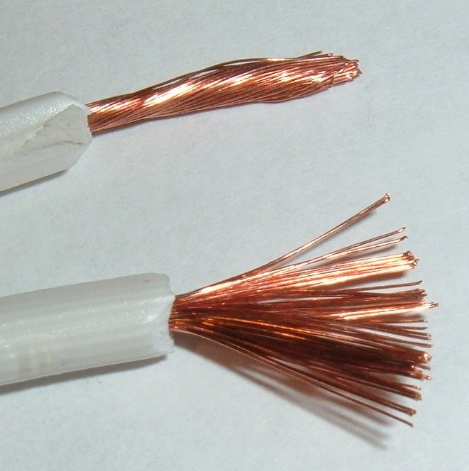
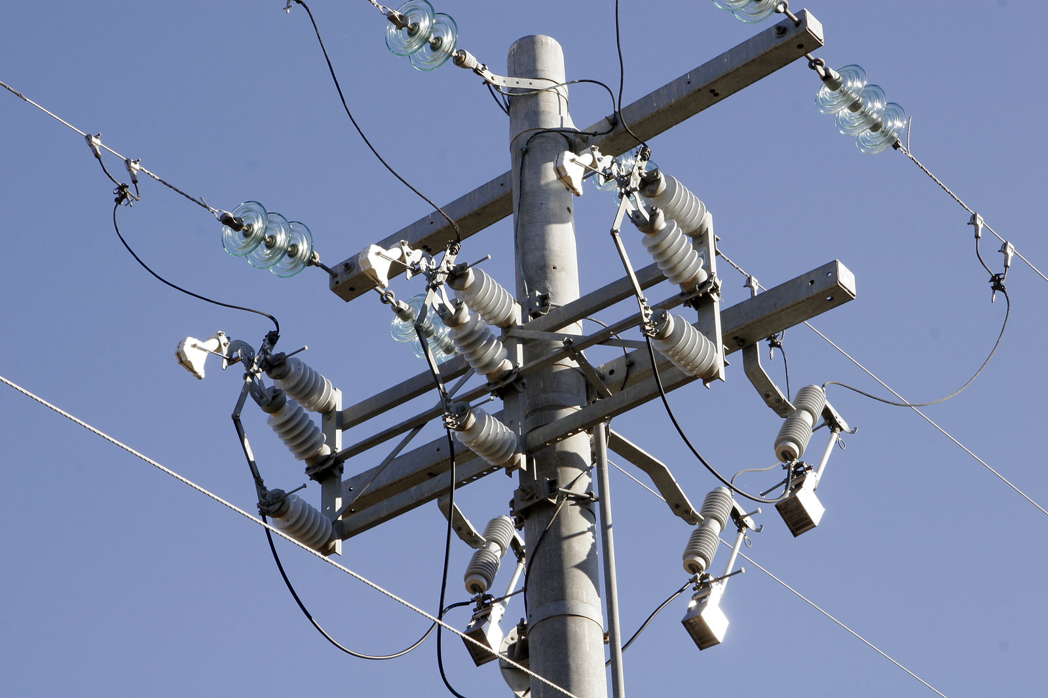
Kovové vodiče elektrického prúdu obsahujú dostatok voľných elektrónov.
Elektrické izolanty neobsahujú dostatok voľných elektrónov.

Slide 4
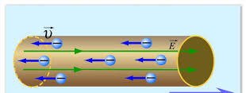
Vznik elektrického prúdu
Ak pripojíme k pólom článku kovový vodič, utvorí sa vo vodiči elektrické pole.
Silovým pôsobením elektrického poľa všetky voľné elektróny začnú vykonávať usmernený pohyb od záporného článku ku kladnému.
Elektrický prúd je v kovovom vodiči tvorený usmerneným pohybom voľných elektrónov.

Slide 5
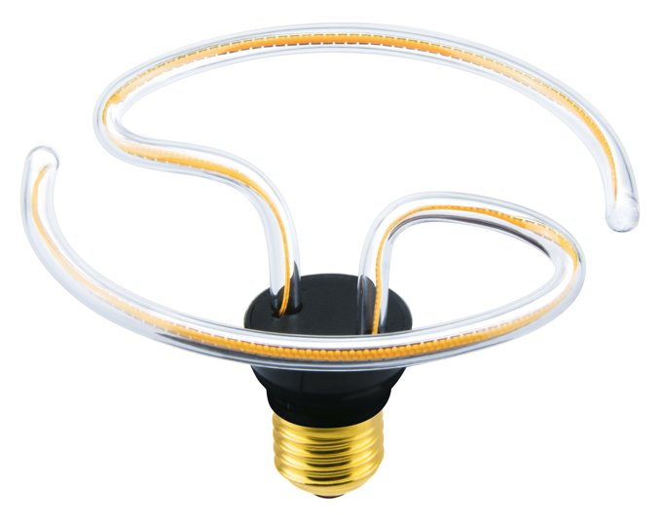
Tepelné účinky prúdu
Ak vodičom prechádza elektrický prúd, vodič sa zahrieva.
Miera zahriatia vodiča závisí od: veľkosti prúdu, dĺžky, hrúbky a materiálu vodiča.

Slide 6
Zopakujme si:
Prečo elektrické vodiče vedú elektrický prúd?
Prečo sú po uzavretí elektrického obvodu uvedené všetky voľné elektróny súčasne?
Od čoho závisí ohriatie vodičov pri prechode elektrického prúdu?

